Slide 1
和情和理~普一和
導師：張惠芳
Notes:
注意：
若要變更此投影片上的影像，請選取該影像並將其刪除。然後按一下預留位置中的圖片圖示以插入您自己的影像。

Slide 2
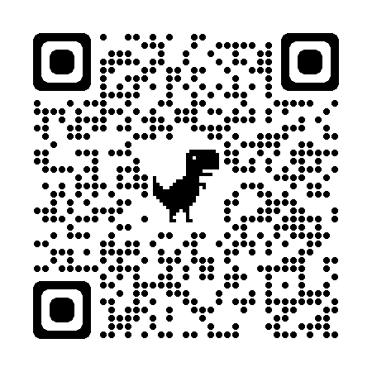
學校日時程表
時間 | 行程
1850~1900 | 影片播放
1900~1950 | 班務/校務介紹
1950~2000 | 臨時動議
2000~2025 | 學生事務溝通
2025~ | 快樂返家、環境整理
←學校日11202數位資料連結
https://www.nssh.ntpc.edu.tw/p/412-1000-723.php

Slide 3
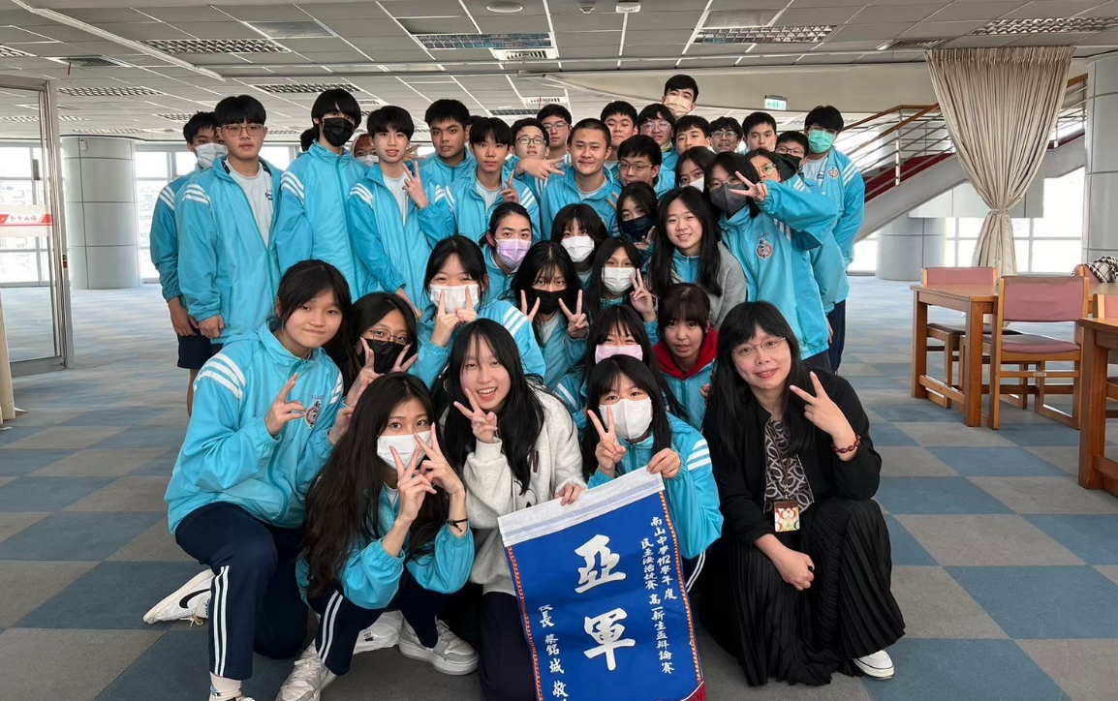
分享榮耀
高一戶外教育山野挑戰營精神總錦標
112學年度班級教室佈置競賽高中部一年級甲等
77週年校慶趣味競賽投籃機團體組高中部一年級冠軍
民主法治競賽高一新生盃辯論賽亞軍
自強競賽期末評比優等班級
早自習英聽播放優良班級(巡堂)

Slide 4
學生參與服務性社團或團隊(含編制外)
團隊 | 學生 |  |  |  | 團隊 | 學生
班聯會 | 曾愉忻 | 洪珮熏 | 曹幸蓁 | 林家君 | 社聯會 | 陳育嫻 | 蕭孜芸 | 葉鎮年
 | 蔡亞澄 | 吳品萱 | 王郡佑 | 蔡承燁 | 春暉社 | 曾愉忻 | 洪珮熏 | 呂可茵
 | 黃宗凱 | 曾偊宸 | 謝鼎綸 |  |  | 涂恩頤 | 陳禹潔 | 李育豪
糾察隊 | 曹幸蓁 | 黃宗凱 | 王彥中 | 曾偊宸 | 忠孝扶少團 | 蕭孜芸 | 吳品萱 | 來哲宇
交通服務隊 | 張家禎 | 蕭語沁 | 陳育嫻 | 蕭孜芸 | TEDx | 王彥中
交通車車長 | 陳尚函 | 林家君 | 陳佳宏 | 翁梓嘉 | FRC團隊 | 陳奕宏
學務處工讀生 | 曾偊宸 | 張峻晨 | 沈子瑜 | 林塏荃 | *大傳社 | 涂恩頤 | *攝影社 | 沈子瑜
*康輔社 | 曹幸蓁 | 劉以樂 | 黃宗凱 | 葉鎮年 | *管樂團 | 黃懷緣 | 弦樂團 | 陳禹潔
整潔評分員 | 陳佳宏 |  |  |  | *啦啦隊 | 陳佳宏

Slide 5
學科教師群
國文科：吳俊樺老師（分機74606） [現普二孝導師]
英文科：吳美慧老師（分機74604） [現普三忠導師]
數學科：張惠芳老師（分機74306）
化學科：江維恁老師（分機74507） [現普二義導師]
生物科：陳婉勻老師（分機74605） [現普二仁導師]
歷史科：郭銓森老師（分機194）
公民科：徐裕勛老師（分機74406） [現普一實導師]
校本-科學方法導論：蔡宗廷老師（分機151）

Slide 6
112 學年作息與課程時數安排
時間 | 項目 | 時間 | 項目
07:30-08:00 | 自主學習/英聽/朝會升旗 | 13:30-14:20 | 第五節
08:00-08:10 | 課間休息 | 14:20-14:30 | 課間休息
08:10-09:00 | 第一節 | 14:30-15:20 | 第六節
09:00-09:20 | 課間休息/環境整理 | 15:20-15:40 | 課間休息/環境整理
09:20-10:10 | 第二節 | 15:40-16:30 | 第七節
10:10-10:20 | 課間休息 | 16:30-16:40 | 課間休息
10:20-11:10 | 第三節 | 16:40-17:30 | 第八節
11:10-11:20 | 課間休息 | 17:40-18:30 | 晚餐/運動時間
11:20-12:10 | 第四節 | 18:40-19:30 | 第九節
12:10-12:50 | 午餐/環境維護 | 19:30-19:35 | 課間休息
12:50-13:20 | 午休30分鐘 | 19:35-20:25 | 第十節
13:20-13:30 | 課間休息 | 20:25-20:35 | 課間休息、高二(含)以下學生放學
 |  | 20:35-21:25 | 第十一節

Slide 7
早讀、朝會規劃
星期 | 一 | 二 | 三 | 四 | 五
早 讀 規 劃 | 英聽 空中英語教室 納入段考 命題/英文學期成績 | 早 安 悅 讀 | 朝 會 升 旗 07:30 制服日 | 英聽 空中英語教室 納入段考 命題/英文學期成績 | 自 習 每日數學*2

Slide 8
夜間課程規劃
星期 | 一 | 二 | 三 | 四 | 五
夜 間 規 劃 | 電腦輔助設計FRC ＋ 閱覽室 自習 | 第二外語 ＋ 教室 自習 |  | 英檢 ＋ 科學培訓 ＋ 教室 自習
留校 人數 | 41 FRC1 | 38 日語5 | 1 MCI雙聯課程1 | 36 中級英檢2 生物2 | 3 羽球2 競技啦啦隊1

Slide 9
11201多元選修課程班級統計
課程 | 人數 | 課程 | 人數 | 課程 | 人數
日語(一) | 4 | 程式設計-C語言(二) | 7 | 思考力培育課程 | 7
韓語(一) | 3 | 應用化學 | 1 | 醫藥領域概論 | 4
英文口說與批判性思考 | 3 | 建築設計 | 4
網路學習與電子競技 | 2 |  |  | 自我領導力訓練探究 | 5
多媒體音樂概論 | 2
法律與秩序(一) | 3
金融知識概論 | 3

Slide 10
11202多元選修課程班級統計
課程 | 人數 | 課程 | 人數 | 課程 | 人數
日語(二) | 2 | Pytion程式語言 | 11 | 思考力培育課程 | 1
韓語(二) | 1 | 程式設計-C語言(一) | 7 | 醫藥衛生領域概論 | 6
自媒體文案設計與寫作 | 3 | 應用化學 | 3
流行MV鑑賞與創作 | 2 | 建築設計 | 2
法律與秩序(二) | 2
金融知識概論 | 2
行銷管理 | 6

Slide 11
重要行事曆
抽考
第一次抽考：03/11(一)
第二次抽考：04/25(四)
第三次抽考：06/11(二)
段考
第一次段考：03/28(四)、03/29(五)
第二次段考：05/14(二)、05/16(三)
期 末 考：06/26(三)、06/27 (四)、06/28(五)
教務相關
05/27~05/31 高中職學習檔案觀摩
06/05(三) 高一校定課程檔案評鑑
學務相關
05/04(六) 慶祝母親節暨孝悌楷模表揚與系列活動
06/01(六) 社團成果發表會(行健體育館)

Slide 12
請假規定
手續：家長簽名(須再附相關文字證明) → 導師簽名 → 年級生活輔導員(曾文學老師)簽名 → 生輔組登記 → 班級信箱領回(須自行檢視手續是否確實完成) → 完成請假(線上查詢系統亦可檢視個人出缺狀況)
※ 當天因故延遲進校，須攜帶家長文字說明佐證， 始能消除門口登記之生教處罰。(班級自強競賽)
※ 一天(內)事病假，可以家長文字說明佐證。
※ 一天以上病假，則須附就醫證明(如：藥袋、收據)。 其他請假另須附上其他證明(如：訃聞、機票)。
※ 學期中校方不建議安排多日旅遊，以免影響學生課程學習。

Slide 13
高一新課綱課程說明
1.分組編班

Slide 14
成績計算
採計上學期第一次段考、第二次段考、期末考、成就測驗、下學期第 一次段考、第二次段考，共計 6 次考試成績。
社會科：歷史、地理、公民，三科目平均分數。
自然科：物理、化學、生物、地球科學，四科目平均分數。
各次考試所佔比例：
時間序 | 高一上 |  |  |  | 高一下
考試名稱 | 第一次段考 | 第二次段考 | 期末考 | 成就測驗 | 第一次段考 | 第二次段考
成績佔比 | 10% | 10% | 10% | 30% | 20% | 20%

Slide 15
成績計算(加權)
社會(文)組 (法政商管群、文史哲群、人文藝術群)
科目 | 國文 | 英文 | 社會 | 數學 | 同分比序
採計倍數 | 1 | 1 | 1 | 1 | (1)英文、(2)國文
理工組 (工程群、基礎科學群)
科目 | 國文 | 英文 | 數學 | 自然 | 同分比序
採計倍數 | 1 | 1 | 1 | 1 | (1)數學、(2)自然
生醫組 (生醫群、農業群)
科目 | 國文 | 英文 | 數學 | 自然 | 同分比序
採計倍數 | 1 | 1 | 1 | 1 | (1)數學、(2)自然

Slide 16
編班辦法
高一升高二要分組
文組 (第一類組) – 文史哲法政商管藝術
理組 (第二、三類組) – 理工、生醫
依照自己的能力、性向、志趣與未來期待選擇
依照學生志願分組
理-生醫、理-工程
文-數A、文-數B
雙語實驗(文) – 加入 / 退出

Slide 17
高一新課綱課程說明
2.學習歷程

Slide 28
高一新課綱課程說明
3.自主學習

Slide 34
高一新課綱課程說明
4.畢業說明

Slide 35
畢業條件與學分
 | 高一普科新生 (適用108課綱)
畢業證書 | 1. 總計150學分數 (必修至少102學分，選修至少40學分) 每學年學業總平均成績及格 2. 修業期間德行評量之獎懲紀錄相抵後未滿三大過者。
修業證明書 | 未達畢業門檻，但已修120個畢業應修學分數
多念幾年 (最多+2年) | 未達120學分數
依據：108年06月18日公布之【高級中等學校學生學習評量辦法】、 【十二年國民基本教育課程綱要】

Slide 36
學分&出勤&成績
高級中等學校實施學年學分制。
每學期每週修習 1 節，每節上課 50 分 鐘，持續滿一學期或總修習節數達 18 節課，為 1 學分。學期學業成績達及格基準之科目，授予學分。
學生曠課及事假之缺課節數合計達該科目全學期總修習節數三分之一者，該科目學期學業成績以零分計算。
(高級中等學校學生學習評量辦法 第25條)
無故連續未到校超過七日，並經通知而未於期限內回校辦理請假、轉學或放棄學籍者，視為休學。
(高級中等學校學生學籍管理辦法 第17條)

Slide 37
定期考試應依規定日程到校考試
學期總成績 = 定期考試成績 60% + 平時成績 40%
各次段考未經核准而缺考者，該次成績均以「零分」計算。
1. 段考之病假，需開立公立醫院之醫師診斷證明書，以供成績評量委 員會判斷成績計算方式。
2. 經准病假之段考補考之成績採計方式，僅有「重病」之補考為原分 計算 (重病之定義：住院、手術、法定傳染病等，依診斷證明之醫囑 為準)。
3. 其餘一般病假之段考補考，成績均為「最高60分」。
4. 經准假後應補考未補考，該次成績亦以「零分」計算。

Slide 38
父母在孩子生涯探索時──放手、尊重與支持
我們需要練習「放手給孩子成長！」
有勇氣看著孩子犯錯、忍住幫忙的衝動！
不能全都順著孩子的要求
人性本懶，常會有三分鐘熱度問題
當孩子犯懶，要鼓勵他、要求他
面對困難挫折，人都會有逃跑衝動
當孩子想逃跑，要督促他、要推他一把
相信孩子，支持孩子，
也要要求孩子
希望普一和的孩子， 為自己負責，勇於面對錯誤、承擔壓力、從挫折中成長！
相信我們能一起 陪著孩子成長，成為孩子的意志力，督促孩子們前進！
期待普一和的孩子， 能有高EQ，願意在能力許可內服務人群、與人互助合作！
『熱情＋主動＋創造』

Slide 39
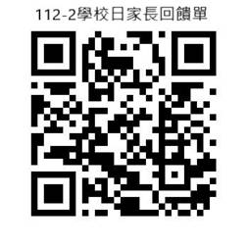
感謝您今天撥冗蒞臨！ 普一和仍需要您持續的關心與支持，
相信有了我們的鼓勵與支持，
孩子在學習路上，必不會感覺孤單！
再次謝謝您今日的參與
*煩請協助填寫學校日家長回饋單

